Slide 1
食品研究與開發
研究與開發食品的設計流程

Slide 2
課題
簡介
設計概要
市場調查
設計規格
意念衍生
可行性研究
發展藍本
評估食品 / 設計意念

Slide 3
簡介

Slide 4
簡介
Product Development: The overall process of strategy, organization, concept generation, product and marketing plan creation and evaluation, and commercialization of a new product.
The Product Development and Management Association
The PDMA Hand Book 1st Edition.
翻譯：
產品開發：策略，組織，概念產生，產品和營銷計劃的創作和評估，及新產品商業化的整個過程。

Slide 5
產品研究與開發的階段
新產品的研究與開發可分為多個階段
沒有一個共同協定的數量、次序或階段名稱
實際上，不同階段有時會重叠和同時進行

Slide 6
產品研究與開發的階段
Earle (2009) 描述了研究與開發過程的四個主要階段：
第一階段 製定商業策略來描述產品
第二階段 項目研究與發展階段包括設計生產程序
第三階段 為市場推廣、生產及品質控制製定
不同項目
第四階段 安排生產及上市發行，以及上市銷
售數據分析

Slide 7
設計流程
設計概要
市場研究
設計規格
意念衍生
發展藍本
評估食品 / 設計意念
可行性研究
識別設計問題
識別使用群組
搜集及分析有關消費者的需要的資料
設計產品的預期用途
研究內在及外在因素
製定設計方案
評估或分析建議食品意念可能有的潛力
製作第一個實物，作為試用及市場研究的樣本
改良食品
評估藍本
感官評價
影響開發新產品的議題

Slide 8
設計概要

Slide 9
識別設計問題
找出當前市場的缺口，查看是否需要一件新產品以滿足顧客的需要
找出一個使用者群組或目標市場

Slide 10
識別市場缺口的方法
識別缺口
查看競爭對手的產品
查閱政府研究報告
閱讀烹飪書
查看已有產品，並思考如何開發新系列
進行超市調查
進行訪談及問卷調查
查看傳媒報導的趨勢
閱讀報紙及雜誌

Slide 11
市場缺口的例子
根據製造商的研究，發現市場上的小吃主要是滿足消費者對年輕和有趣或成熟和健康的要求，缺少可以滿足年輕及健康要求的小吃。
食品零售商查看在其他超級市場同類產品後，決定改良自家品牌的一人份量速涼膳食系列。
夏季的甜品銷量很好，食品零售商希望開發自家品牌系列。
食品零售商決定引進一個新的水果甜品系列，以推廣“2加3”運動。

Slide 12
識別使用群組或預期目標市場
目的是根據顧客的需要配對產品，即通過成功生產暢銷的產品來滿足顧客
使用群組或預期目標市場是產品要針對的群組

Slide 13
識別使用群組或預期目標市場
使用群組或預期目標市場的例子
素食者
青少年
幼兒
長者
單身人士家庭
夫婦
家長

Slide 14
識別使用群組或預期目標市場
識別顧客的原因
考慮群組的意見
參考膳食需要
考慮飲食習慣
較喜愛的烹調方法，例如：大學生喜歡可以用微波烹調的晚餐
適當的份量大小
針對使用群組的包裝及營銷方法
對目標顧客適合的價格

Slide 15
發展設計概要
設計概要是一個簡短的說明，概述需要解決的問題。
設計概要可說明：
  產品必須有銷路
  開發的產品種類
  使用群組或預期目標市場
  使用/ 食用產品的場合或地點
  價格
設計概要是一個簡短的說明，概述需要解決的問題。

Slide 16
發展設計概要
設計概要的例子：
為成年素食者設計及製造一款有銷路、可用手拿住及售價港幣10元的鹹味小吃。

Slide 17
市場研究

Slide 18
進行研究的目的
為甚麼要進行研究？
找出預期目標市場的意見
確保不會浪費時間和金錢在沒有人會想要的產品上
運用銷售數據找出有銷路的產品
找出市場趨勢，例如：購物/飲食習慣
找出市場上現有的產品種類

Slide 19
市場研究
一個過程，搜集及分析顧客的需要
幫助一間公司製定業務計劃，找出新產品能否有銷路
可以由研究公司進行
兩種市場研究方法：直接調查及間接調查

Slide 20
兩種市場研究方法
直接調查的資料來源
直接由訪談、問卷調查及觀察或感官評價中獲得的資料
間接調查的資料來源
由別人搜集的資料，例如：從書籍或報紙獲得的資料

Slide 21
兩種市場研究方法
 | 直接調查 | 間接調查
資料來源 | 聚焦小組、調查、實地測試、訪談或觀察 | 本地圖書館、網站、書籍、商業刊物、雜誌及報紙
目的 | 為一個特定的新產品，從公司的目標顧客群組中獲取的資料 | 找出市場資訊，從而開拓新市場，引入新服務或生產線
準確度及具體性 | 度身訂造以迎合公司所需 更準確及具體地針對公司的目標市場 | 二手資料，準確度、可用性及具體性較低，不一定能符合公司的特殊需要
費用 | 較昂貴 | 較便宜
資料來源：13 食品研究與開發。食品科學與科技學習範疇。科技與生活（中四至中六）學與教資源。香港：教育局。

Slide 22
研究方式
1. 問卷調查
精心設計的一組問題，以獲取人們的意見
可以由研究公司負責
可以用不同的方法進行，例如：
    通過電話
    在超級市場中進行
    通過郵遞發出
    在街上進行

Slide 23
研究方式
2. 評價現有產品
食品製造商可以評價自家現有或競爭對手的產品
可以通過進行感官評價完成
評價現有產品的原因：
    為新產生提供意念
    改良現有產品
感官評價：為開發產品，觀察、嗅聞及品嚐食品

Slide 24
研究方式
3. 超級市場調查
造訪超級市場有助於找出：
    競爭對手正在生產及銷售的產品
    同類產品的價格
    某一個產品的銷情
    有關市場趨勢的資料，例如：人們的飲食及購物習慣

Slide 25
問卷調查
設計問卷的目的是要獲取人們希望在新產品中看到的品質的具體資料
適當設計問卷，讓公眾能夠：
  明確地聚焦問卷的主題
  感覺從一開始就參與，因此會提供一個令人較滿意的答案
  明白問卷調查的目的
資料來源：Fehners, V., Simpson, M., & Monks, B. (2011). Food technology. London: Hodder Education.

Slide 26
問卷調查
設計問卷的一般規則：
問題清晰，容易明白及回答
可以輕易地使用圖表、表格、計數圖表、圓形圖等整理數據
數據易於分析及從中得出結論
問卷不要太長，以免引起不安
碓保所有問題都能得出有用的答案
常用資訊科技來設計及分析問卷
獲得數據後，總結調查結果
資料來源： Fehners, V., Simpson, M., & Monks, B. (2011). Food technology. London: Hodder Education.

Slide 27
問卷調查
可使用不同類型的問題：
1. 封閉式問題
一個可以很快捷地找出具體資料的方法
提供是 / 否類型或有限可選擇的答案，例如：
你喜歡朱古力的味道嗎？
□ 喜歡 □ 不喜歡
資料來源： Fehners, V., Simpson, M., & Monks, B. (2011). Food technology. London: Hodder Education.

Slide 28
問卷調查
2. 多項選擇題
提供一系列的答案，讓受訪者選擇，例如：
你喜歡哪種味道？
□ 朱古力 □ 檸檬 □ 咖啡 □ 薑
資料來源： Fehners, V., Simpson, M., & Monks, B. (2011). Food technology. London: Hodder Education.

Slide 29
問卷調查
3. 按序選擇題
有時候，受訪者能按順序對一組選項進行排序是很有用，例如：
按喜歡程度把下列味道由1至4按序排列，1是最喜歡的。
□ 朱古力 □ 檸檬 □ 咖啡 □ 薑
資料來源： Fehners, V., Simpson, M., & Monks, B. (2011). Food technology. London: Hodder Education.

Slide 30
問卷調查
4. 開放式問題
可提供各種各樣的答案，需要較長時間分析及分類
有助於了解態度及觀點，例如：
1. 你喜歡餅乾是怎樣的？
2. 你喜歡甚麼味道的餅乾，為甚麼？
資料來源： Fehners, V., Simpson, M., & Monks, B. (2011). Food technology. London: Hodder Education.

Slide 31
設計規格

Slide 32
產品的預期功用
產品研發團隊是一組負素創造新食品人。
產品研發團隊應清楚了解產品的
預期功用
例子：
  穀物棒的預期功用是能提供一種快捷、可用手拿住及容易進食的小吃。
  一人份量的冷凍膳食的預期功用是能為一個人提供一份快捷及方便的膳食。

Slide 33
影響新產品開發的議題
考慮可能影響產品開發的議題，例如：
生產方法
環境議題
成本議題
道德議題
社會議題
文化議題

Slide 34
影響新產品開發的議題
生產方法
道德議題
產品有否包括任何基因改造食物？
社會議題
不同地區是否存在族群差異？例如：富裕地區的零售商可以從昂貴的商品中獲得更多利潤。
文化議題
產品中的成分是否適合所有文化，包括不同宗教信仰？
環境議題
成本議題
可以使用現有機器製造嗎？
購買及安裝新機器的預算？
包裝物料包括回收或可回收物料？
可有生產新產品的預算？
考慮食物成本、生產成本、分銷成本及利潤。

Slide 35
撰寫設計規格
設計規格通常是一系列的要點或有編號的列表
它清楚地說明要開發的產品的
一般細節
在產品開發期間及測試最終產
品時進行評估的清單
設計規格：
產品必須具備的品質。

Slide 36
撰寫設計規格
設計規格可包括：
產品的種類及功用
目標群組的要求
營養資料
使用材料的種類
份量
形狀 / 味道 / 顏色
產品的價格範圍
包裝
儲存及保質期的考慮
環境 / 道德 / 社會 / 文化議題

Slide 37
撰寫設計規格
設計規格的例子：
設計規格
低脂，每100克份量少於3克脂肪
鹹味
運用現有包裝物料
可口
適合批量生產
小吃大小
售價在 HK$10 至 HK$15之間
可用手拿住

Slide 38
意念衍生

Slide 39
意念衍生
為開發新產品創作構思或概念的過程；也稱為“概念的誕生”
研究內外因素及市場趨勢，找出改良或修改現有產品的方法
資料來源：13 食品研究與開發。食品科學與科技學習範疇。科技與生活（中四至中六）學與教資源。香港：教育局。

Slide 40
意念衍生
食譜
網站
現有產品
意念從哪裡來？
研究資料的分析
電視上廚師的創意

Slide 41
意念衍生
可以通過腦力激盪或腦圖來完成
腦力激盪
一個激發構想的好方法
讓一群人嘗試為特定的問題找出解決辦法的解難活動
資料來源：13 食品研究與開發。食品科學與科技學習範疇。科技與生活（中四至中六）學與教資源。香港：教育局。

Slide 42
意念衍生
腦圖
寫出與中心關鍵字或構想有關聯的單字、構想、工作及任何項目 ，並以輻射線形式記下的圖表
對腦力激盪過程很有用的工具
資料的簡表結構有助於回想起已有的想法
資料來源：13 食品研究與開發。食品科學與科技學習範疇。科技與生活（中四至中六）學與教資源。香港：教育局。

Slide 43
意念衍生
腦圖的例子
玫瑰花味道
菊花味道
利用食品法許可的甜劑來代替糖
適當大小，不容易阻塞食道
⇦⇨
花果味道
糖果
不同味道
低糖
安全進食
對長者的健康有益
資料來源：13 食品研究與開發。食品科學與科技學習範疇。科技與生活（中四至中六）學與教資源。香港：教育局。

Slide 44
製定設計方案
產品研發團隊通過下列方式向其他人表達他們的想法：
- 有標示的草圖
意念展示版
照片
製作樣本

Slide 45
有標示的草圖
有標示的草圖要包括甚麼？
大小 / 重量
形狀
使用的材料
潤飾
顏色
製造方法
營養資料
包裝（可選擇）

Slide 46
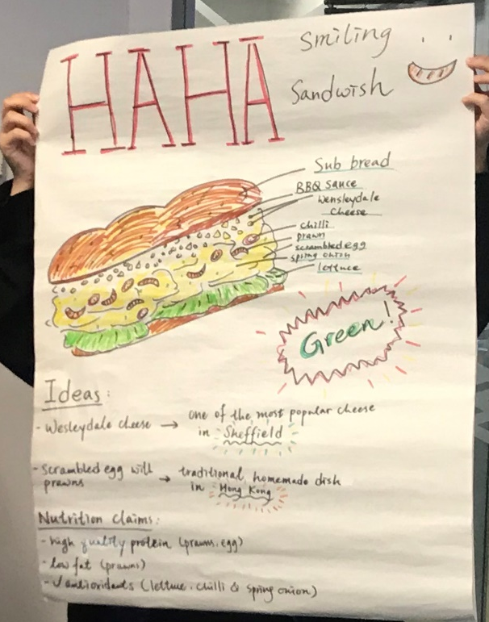
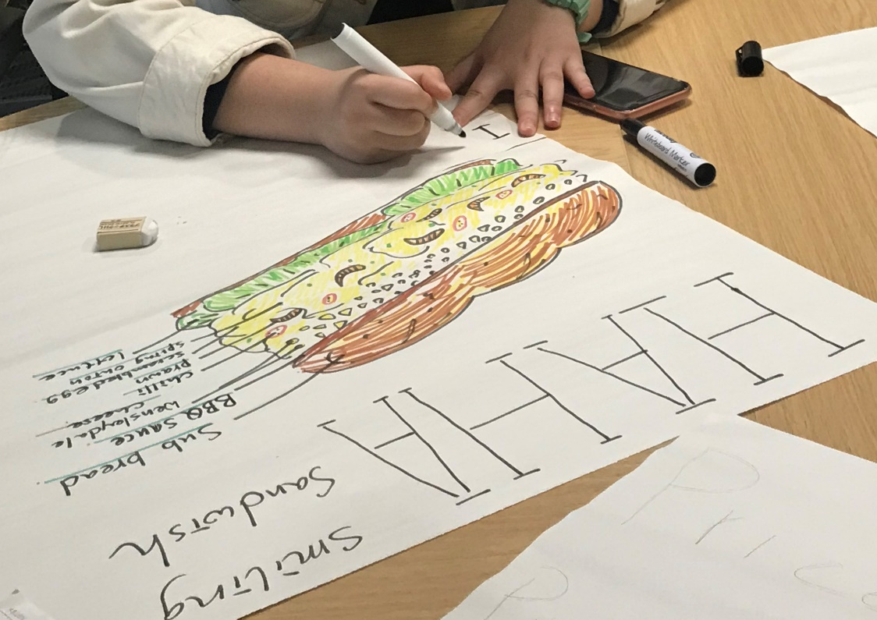
有標示的草圖

Slide 47
可行性研究

Slide 48
可行性研究
評估或分析建議食品構想的潛力
提供資料，幫助決策者確定構想是否可行或在這個階段終止開發流程
根據對財務及營運的影響的詳盡研究及分析

Slide 49
可行性研究
可行性研究中要回答的問題
產品可否由現有設施生產？
是否需要新設施？
是否要為新產品創造製作流程？如果是，要考慮額外資源。
是否已具備需要的原材料及包裝物料？
方案是否需要其他操作上的考慮？
方案需要多少資金？
售價能否被顧客接受？
產品的售價是否具有足夠的競爭力？

Slide 50
發展藍本

Slide 51
發展藍本
證明構想可行後，會小規模生產產品
藍本或樣本是第一個真正的產品
藍本是用來進行試驗及市場研究的樣品
改良和修改食譜，使產品能符
合產品規格的要求
藍本 是同類產品的第一個成品。

Slide 52
發展藍本
製作產品時要準確記錄：
材料及份量清單
所有材料的成本
預備及製作過程
預備及製作時使用了多少時間，例如：烹調時間
成品的形狀 / 大小 / 重量
烹調溫度（烘焙產品用）
需要的特別用具

Slide 53
評估食品 / 設計意念

Slide 54
評估藍本
食品開發過程不斷進行評估
當產品研發團隊對藍本感到滿意，便可以開始要求其他人對藍本進行評估
評估包括：
  觀察產品
  嗅聞產品
  品嚐產品

Slide 55
評估藍本
概念
發展樣本
接受
感官評價（感官測試）
簡單的感官評價
流程圖
退回

Slide 56
感官評價
誰人進行感官評價？
在食品工廠中工作的人
  可提供快捷的回饋
普羅大眾
  較詳盡的回饋
  通常是受過訓練並能代表使用群組或預期目標市場的一組人

Slide 57
感官評價
為甚縻要進行感官評價？
測試及開發新產品
改良現有產品
降低成本，例如：改變產品的成本，但沒有改變味道、質地或外觀
讓產品在投入生產之前可以作出改變
讓目標市場可以測試產品
在生產過程中檢查產品的品質
推廣產品，例如：在超級市場進行試食

Slide 58
改良食品
進行感官評價後，研發團隊會在有需要時綜合結果，改良產品
可以對產品作出的改良：
  使用的材料
  材料的份量
  烹調方法
  展示產品的方法，例如：形狀
  組裝產品，例如：不同的分層方式

Slide 59
改良食品
改良食品的原因
改善營養成分
改變味道
轉換顏色
轉換質地
減低成本
轉換形狀
改良產品的最終外觀
使產品能適合不同營養及文化需要
符合包裝設計的要求

Slide 60
參考資料
Earle, M. D. (2009). Food product development. Boca Raton, FL: CRC Press.
Fehners, V., Simpson, M., & Monks, B. (2011). Food technology. London: Hodder Education.
食品科學與科技學習範疇。科技與生活（中四至中六）學與教資源。香港：教育局。
香港考試及評核局。(2017)。《科技與生活校本評核食品科學與科技學習範疇食品研究與開發專題研習指引》。香港：香港考試及評核局。
Winson, A. (2003). Revise for OCR GCSE food technology. Oxford: Heinemann.

